Slide 1

Werbemittel allgemein
#dubistwichtig
#offenheit
#wir
#übermorgen
#kooperativ
Notes:
Unser neues Powerpoint-Design

Slide 2


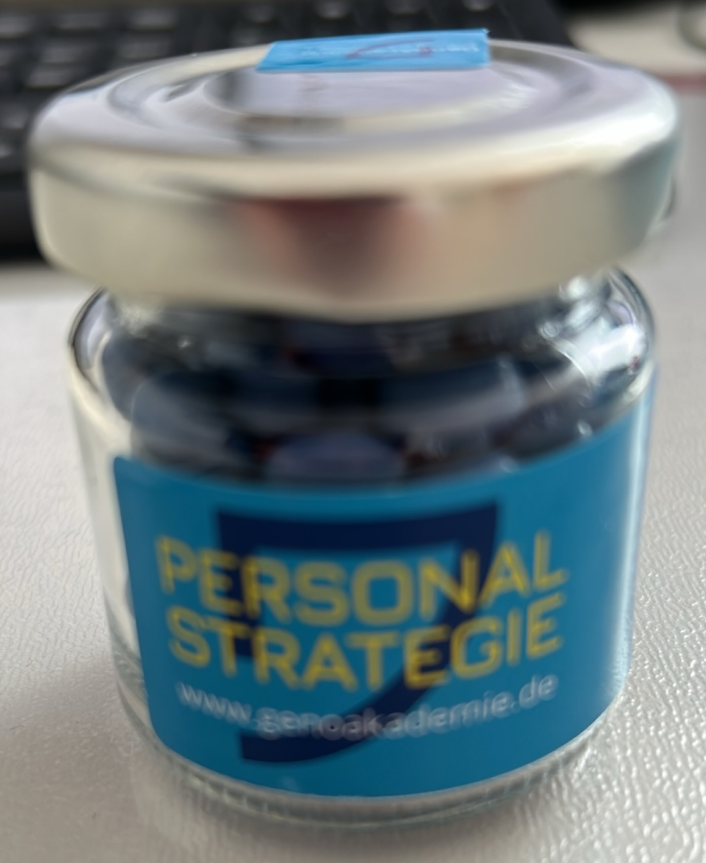
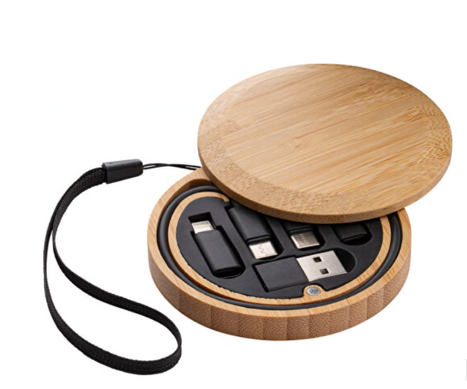
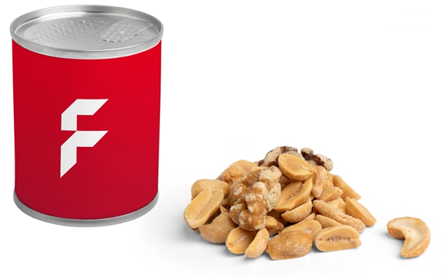

Werbemittel-Beispiele
Teilweise ohne fertiggestellte Abbildung
iPad-Hülle Beispiel

Slide 3



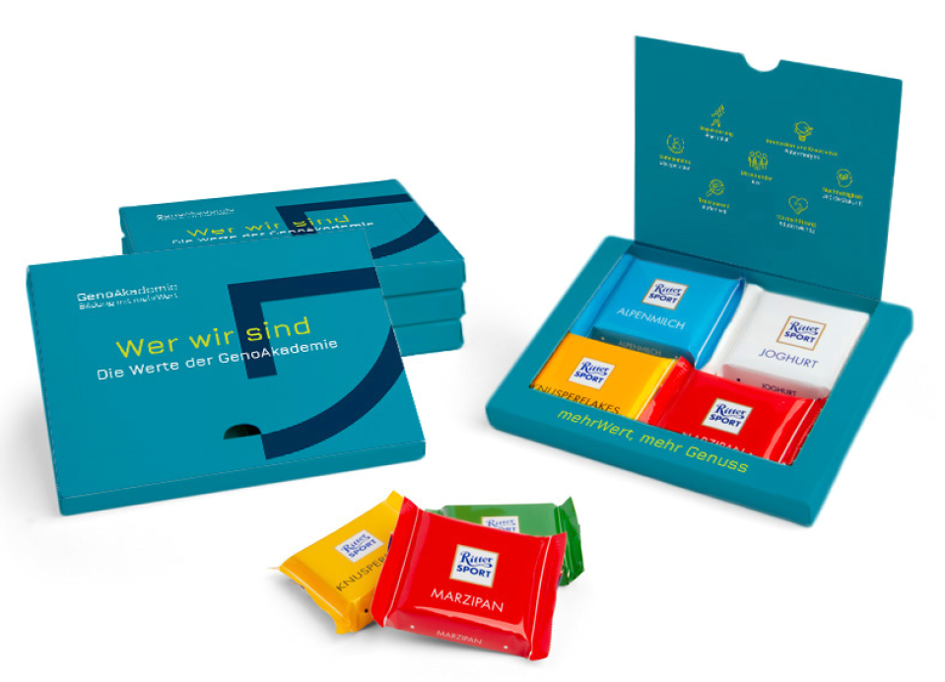


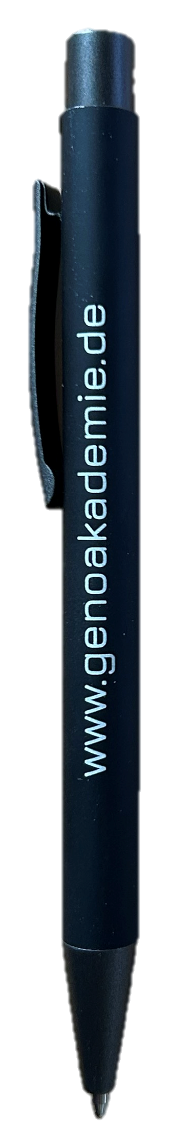

Begrüßungspaket für neue Mitarbeiter
Inhalt
Begrüßungskarte
Namensschild
Broschüre - Mission, Vision, Werte, Führungsgrundsätze
Geschenkbox Schokolade Werte
Kugelschreiber
Notizbuch
Mousepad
Haftnotizblock
Stofftasche

Slide 4

Werte Trinkflaschen
Give-away Akademietage

Slide 5
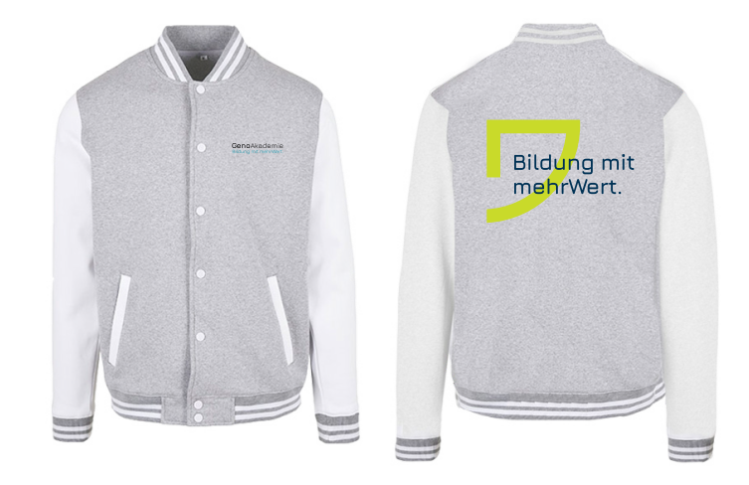
College-Jacken
Gerade im Bestell-Prozess

